Slide 1
A csernobili RBMK reaktortípus

Slide 2
RBMK: Реактор Большой Мощности Канальный
(csatorna-típusú, nagy energia kimenetű reaktor)
A Csernobili Erőmű (mind a 6 blokk elkészülte esetén), a Paksi Atomerőmű
és a teljes magyarországi fogyasztás villamos teljesítményei (MW)

Slide 3
RBMK: Реактор Большой Мощности Канальный
(csatorna-típusú, nagy energia kimenetű reaktor)
grafit moderátor
víz hűtés
csak a Szovjetunióban épültek
a típust az 50-es évek fegyvercélú plutóniumtermelő reaktoraiból fejlesztették ki
az új típusból első lépésként mindjárt egy igen nagy, 1000 MW villamos teljesítményű változatot terveztek
(a jelenleg működő összes atomreaktor átlagos teljesítménye 850 MW, ezért 1000 MW-tal indítani egy új típust óvatlan, felelőtlen, arrogáns megalománia)
1986-ban már 1600 MW-os RBMK-k is épülőben voltak a Szovjetunióban
1986-ban már 2000 MW-os RBMK-k tervein dolgoztak (ezzel szemben azóta sincs a világon sehol, semmilyen típusból 1600 MW-nál nagyobb villamos teljesítményű blokk)
a világ kb. 440 reaktorából az RBMK típus a „fénykorában” is csak 17-et adott
ma 11 db 1000 MW-os RBMK blokk működik a világban (mind Oroszországban)

Slide 4
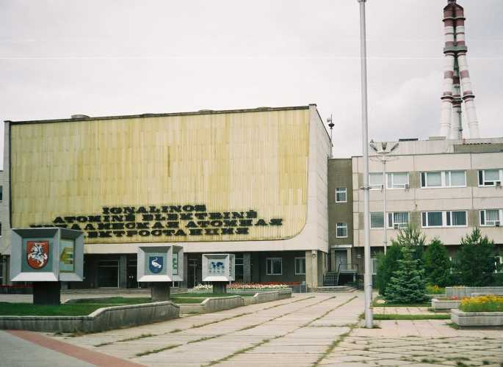
Egy RBMK az Európai Unió területére is bejutott, és működött 6 éven át (Ignalina, Litvánia)
Az EU csatlakozás feltételeiként mindkét blokkot le kellett állítani, az egyikét már a csatlakozáskor (2004). A másik, szintén 1360 MW-os blokk Litvánia áramfogyasztásának 78 %-át állította elő a 2009. december 31-ei leállításig.

Slide 5
Az RBMK négyzetes modulokból épül fel
11,4 cm
Összesen 1840 grafitoszlop, ebből
1661 modulban fűtőelem és víz
(bennük egymás alatt két db
18 fűtőelempálcás köteg)
179 modulban neutronelnyelő bóracél rúd (szabályozó és vészleállító funkcióval)
Összesen 1700 tonna grafit
Összesen 200 tonna, kezdetben 2 %-os dúsítású UO₂ fűtőanyag
8 méter
magas oszlopok
25 cm

Slide 6
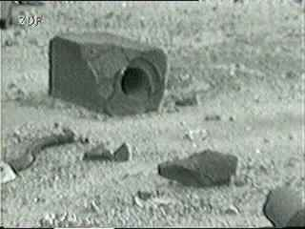
Az erőműből a robbanáskor kirepült grafitmodul darabok 1986-ban

Slide 7
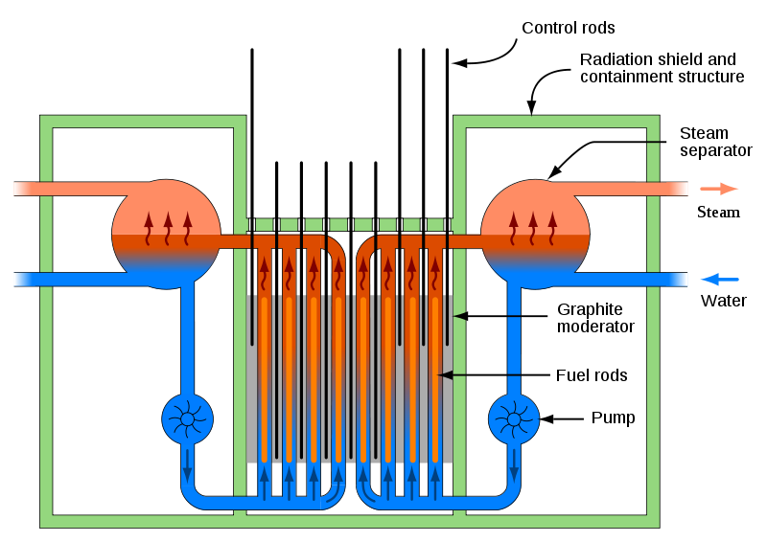

Slide 8
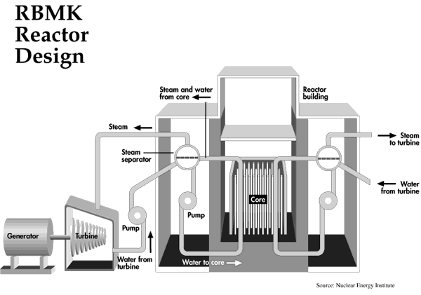

Slide 9
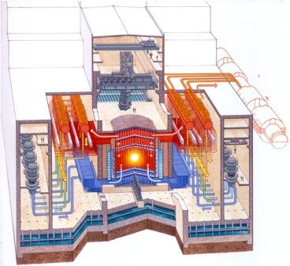

Slide 10
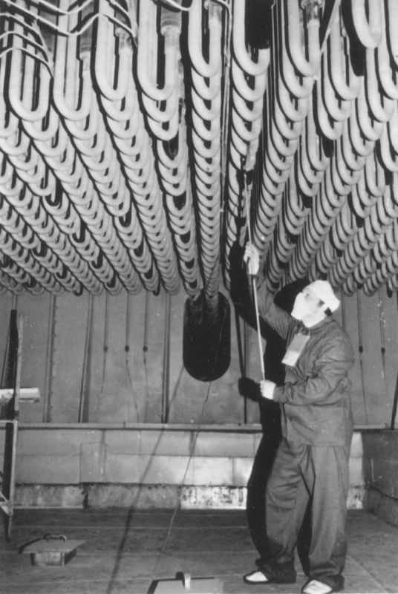
Ez nem kolbászfüstölő…
az 1661 db alsó, hűtővíz betáp csőből
néhány

Slide 11
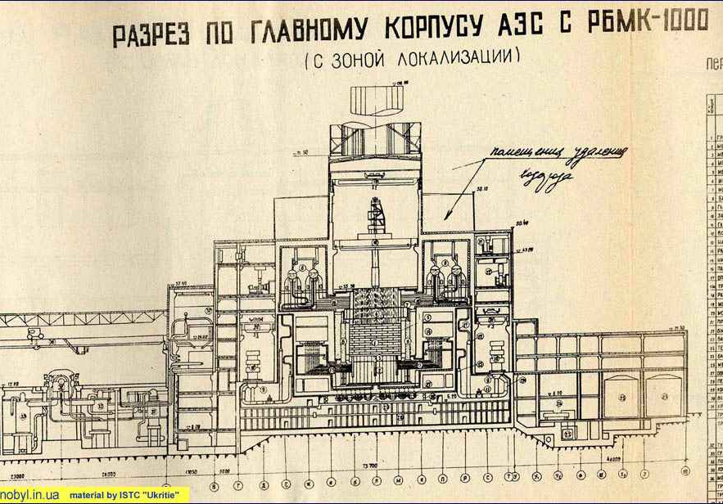

Slide 12
Az aktív zónát fedő 350 kg-os fénytömbök sugárvédelmi, biológiai árnyékolásként szolgáltak a Röntgen- és gammasugárzás ellen (az ignalinai RBMK-ban)

Slide 13
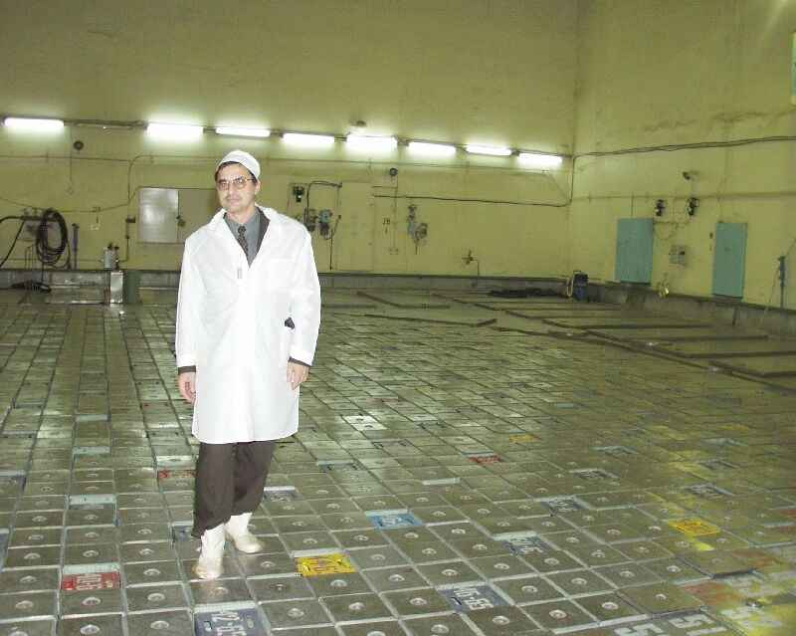

Slide 14
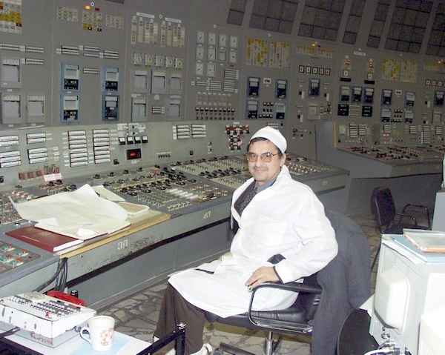

Slide 15
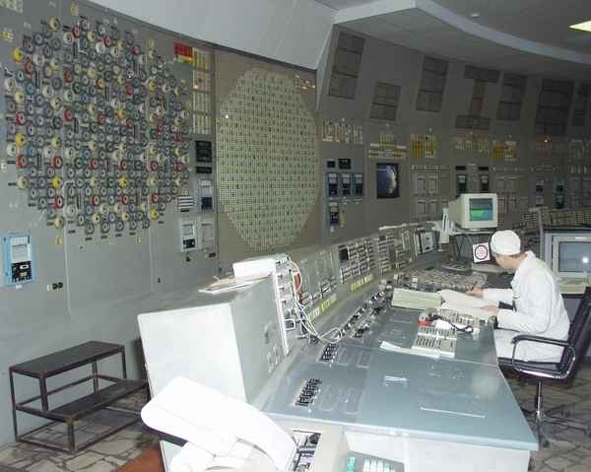
← A felette elhelyezkedő műszerek használatához nélkülözhetetlen csúcstechnológiás kellék

Slide 16
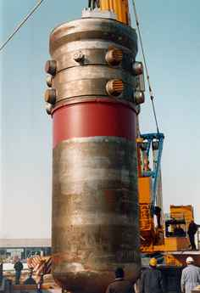
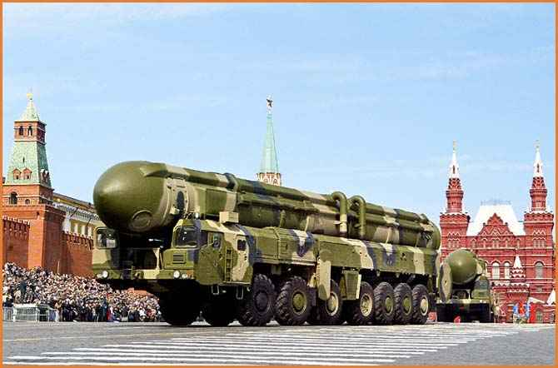
Az RBMK előnyei
1. Nincsen nyomásálló reaktortartály
→ olcsóbb megépíteni
→ egyszerűbb technológiát igényel (kisebb víznyomás, 130 helyett 60 bar)
2. Modulokból áll
→ szinte korlátlanul növelhető a teljesítménye
→ (ezt meg is tették: tervezték a 2000 MW-osokat)
    → a szovjet rendszer megalomániájába illik
→ a sok azonos modul is csökkenti az építési költségeket
3. A modulok függetlenek, egyenként kiiktathatók
→ termelés közben is lehet fűtőelemet cserélni
→ leállítás nélkül folyamatosan „utántölthető”
→ Plutónium hasadóanyag (atombombához) termelésre is átalakíthatóak
- erre nem használták őket
4. A grafit kis neutronelnyelése miatt jól hasznosítja a neutronokat
→ akár dúsítatlan uránnal működő is építhető lenne belőle

Slide 17
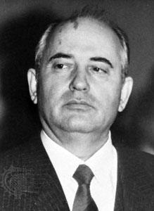
Csak tudnám
hogy robbanhatott fel,
ha ennyi előnyös tulajdonsága van...
Mihail Gorbacsov
1985. márciustól SZKP főtitkár
1986. március-április: SZKP XX. kongresszus
reformok bejelentése (peresztrojka, glasznoszty)
nyitás a világ felé

Slide 18
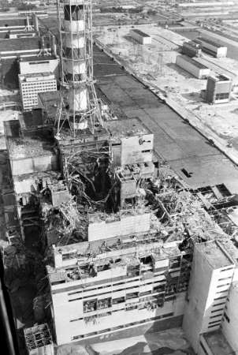
…ez sajnos tényleg kinyílt a világ felé…

Slide 19
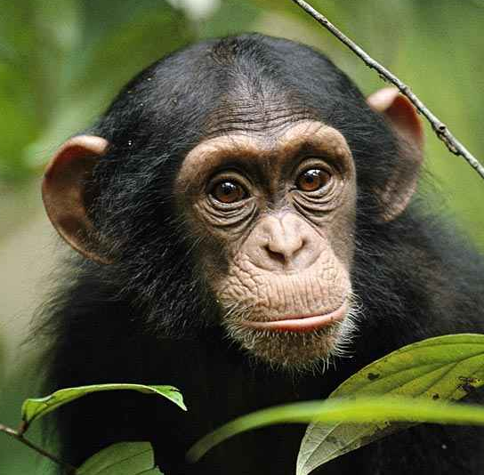
A csernobili Vlagyimir Iljics Lenin Erőmű reaktorai
 | Átadás | 1986-os állapot
1. reaktor | 1977 | termel
2. reaktor | 1978 | termel
3. reaktor | 1981 | termel
4. reaktor | 1983. dec. | termel
5. reaktor | soha | épül (85%-ban kész)
6. reaktor | soha | épül (85%-ban kész)
A baleset idején a 4-es blokk még csak 2,5 éves volt
Nem az elöregedés okozta a katasztrófát.

Slide 20
A csernobili Vlagyimir Iljics Lenin Erőmű reaktorai
 | Átadás | 1986-os állapot
1. reaktor | 1977 | termel
2. reaktor | 1978 | termel
3. reaktor | 1981 | termel
4. reaktor | 1983. dec. | termel
5. reaktor | soha | épül (85%-ban kész)
6. reaktor | soha | épül (85%-ban kész)
A baleset idején a 4-es blokk még csak 2 éves volt
Nem az elöregedés okozta a katasztrófát.

Slide 21

Nem az elöregedés okozta a katasztrófát.
A katasztrófához vezető okok
  Társadalmi okok - a „szovjet rendszer”
Csernobil egy nagy repedés lett a Szovjet Birodalom hajóján
  Tervezési (konstrukciós) okok
  nukleáris (reaktorfizikai)
  hagyományos mérnöki
  Vezetési-irányítási okok
  „emberi tényező”

Slide 22
Az RBMK hátrányai
Nemzetközi Atomenergia Ügynökség csernobili katasztrófáról készített jelentése
konstrukciós hibát tárt fel.
57
? És a szovjet tudósok ezeket nem ismerték?
De igen, sok tudós bírálta az RBMK típust,
de a döntéshozók nem hallgattak rájuk, mert:
a „termelési tervek” telesítése a biztonság felett állt (az SZKP 5 éves tervei)
bíztak a katonai fegyelem védőerejében (szabályszegés elképzelhetetlen)
a nukleáris ipart nem tekintették bonyolultabb, veszélyesebb iparágnak,
mint bármelyik másikat (Obnyinszk, 1954)
számottevő radioaktív kibocsátással járó reaktorbaleset a kezdetektől több, mint 30
évig (Csernobilig) nem történt, pedig ezalatt több száz reaktort helyeztek üzembe

Slide 23
Az RBMK hátrányai
Pozitív üregtényező (Teller-effektus)
→ „csak” kis teljesítményen (a névleges teljesítmény 30%-a alatt)
→ a tervezők ezt tudták, de csak szabályzati tiltással „kezelték”
teljesítmény nő
hűtővíz jobban forr (üregek)
a víz neutron elnyelése lecsökken
a grafit mindet lelassítja
több neutron marad
több hasadás

Slide 24
Melléklet:
a pozitív üregtényező
működése
Először vizsgáljuk meg
a nyomottvizes reaktortípust
(Paks ilyen, de Csernobil nem)
A víz hatása a neutronokra
kettős
enyhe abszorbens
(a neutronokat kissé elnyeli)
fő moderátor
(a neutronokat lassítja)

Slide 25
Melléklet:
a pozitív üregtényező
működése
ha a reaktor teljesítménye nő
(bármi miatt)
↓
a víz forrni kezd
(gőzbuborékok jelennek meg a vízben)

Slide 26
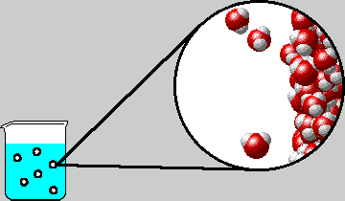
Melléklet:
a pozitív üregtényező
működése
a gőzbuborék is vízmolekulákból áll,
csak a gőzben ritkábban vannak a vízmolekulák, mint a folyékony vízben

Slide 27
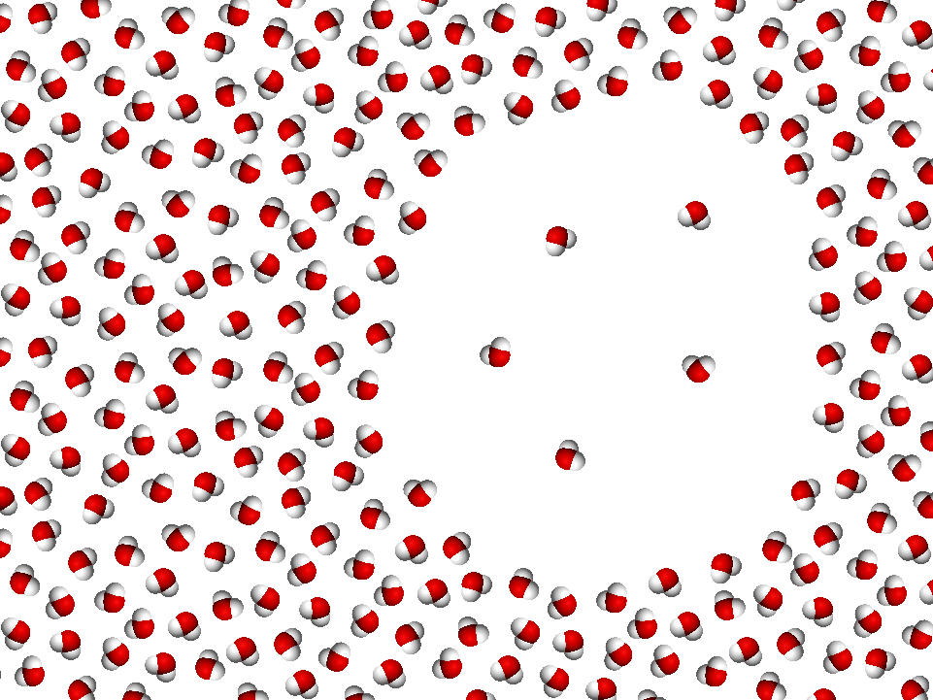

Slide 28
Melléklet:
a pozitív üregtényező
működése
ha a reaktor teljesítménye nő
↓
a víz forrni kezd
↓
a vízmolekulák ritkábbak lesznek
↓
a zónában kevesebb vízmolekula lesz
A víz hatása a neutronokra
kettős
A víz most
ritkul a zónában
enyhe abszorbens
(a neutronokat kissé elnyeli)
fő moderátor
(a neutronokat lassítja)
a neutronelnyelés csökken
a neutronlassítás csökken
ez a reaktor teljesítményét
még tovább növeli
ez a reaktor teljesítményét
csökkenti

Slide 29
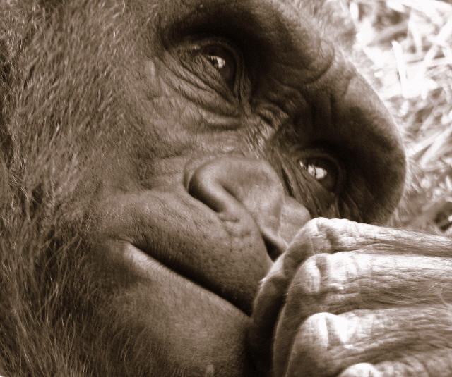
Melléklet:
a pozitív üregtényező
működése
A forrástól ritkuló víz hatása a neutronokra
kettős
a neutronelnyelés csökken
a neutronlassítás csökken
ez a reaktor teljesítményét
még tovább növeli
ez a reaktor teljesítményét
csökkenti

Slide 30
Melléklet:
a pozitív üregtényező
működése
A forrástól ritkuló víz hatása a neutronokra
kettős
enyhe abszorbens
(a neutronokat kissé elnyeli)
fő moderátor
(a neutronokat lassítja)
a neutronelnyelés csökken
a neutronlassítás csökken
ez a reaktor teljesítményét
még tovább növeli
ez a reaktor teljesítményét
csökkenti
a reaktor teljesítménye
csökken
önszabályozó

Slide 31
Melléklet:
a pozitív üregtényező
működése
Az RBMK reaktortípusban
(Csernobil)
A víz hatása a neutronokra máshogy
kettős
szintén enyhe abszorbens
a neutronokat kissé elnyeli
(hasonlóság)
de csak jelentéktelen
moderátor
(különbség)
itt a fő
moderátor
a grafit

Slide 32
Melléklet:
a pozitív üregtényező
működése
Az RBMK reaktortípusban
(Csernobil)
ha a teljesítmény nő
↓
a víz forrni kezd (gőzbuborékok)
↓
a gőz neutronelnyelése kisebb a vízénél
↓
több neutron lesz, mint korábban
↓
de ezek továbbra is le tudnak lassulni a grafitban
↓
a teljesítmény nő, még tovább
↓
pozitív visszacsatolás!!
Szaknyelven: pozitív üregegyüttható (Teller-effektus)
az 1950-es évektől ismerték Amerikában, de akkoriban ez titkos katonai információ volt
Az RBMK tervezői is ismerték, de csak egy üzemviteli szabályzatba foglalt tiltással kezelték

Slide 33
Melléklet:
a pozitív üregtényező
működése
Az RBMK reaktortípusban
(Csernobil ilyen)
A hűtővíz hatása a neutronokra máshogy
kettős
enyhe abszorbens
a neutronokat kissé elnyeli
(hasonlóság)
de csak jelentéktelen
moderátor
(különbség)
itt a fő
moderátor:
grafit
Hűtővíz felforrása vagy elvesztése esetén is tovább moderál a grafit!
az RBMK öngerjedésre hajlamos!!

Slide 34
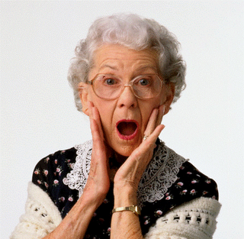
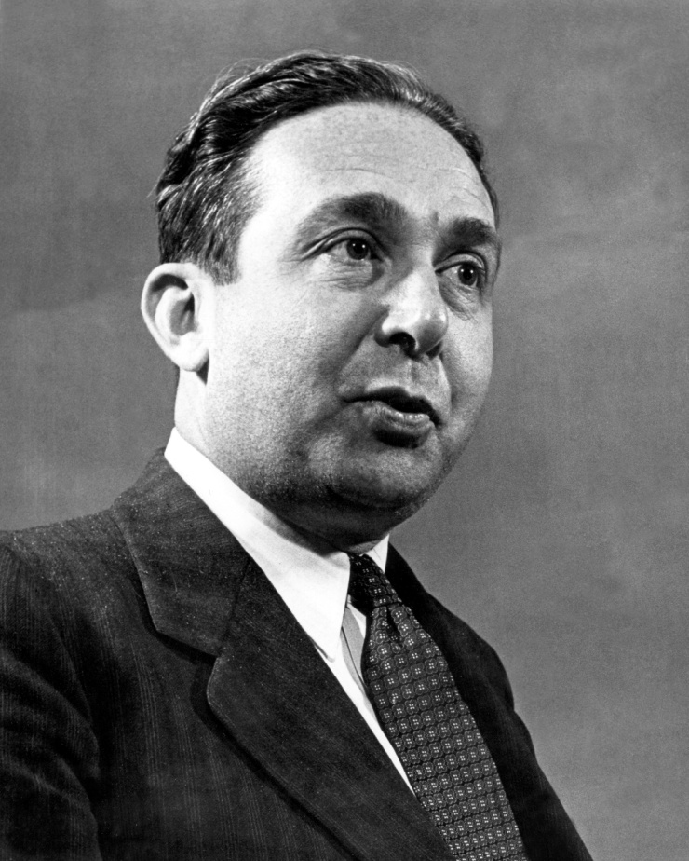
Melléklet:
a pozitív üregtényező
működése
Akkor az összes ilyen reaktor bármikor „begerjedhet”??
Nem. „Csak” alacsony teljesítményen (30% alatt). Nagyobb teljesítményen más effektusok ellensúlyozzák az öngerjedést.

Slide 35
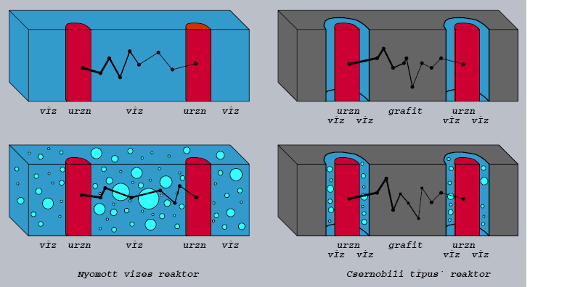

Slide 36
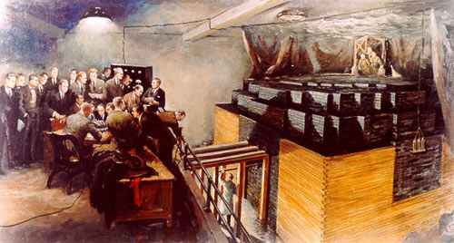
A grafit moderátor nem ördögtől való gondolat
1942. december – a chicagói „atommáglya”
Az első mesterséges önfenntartó hasadásos láncreakció - kísérleti minireaktor
(30 kW hőteljesítmény, hűtés nélküli)

Slide 37
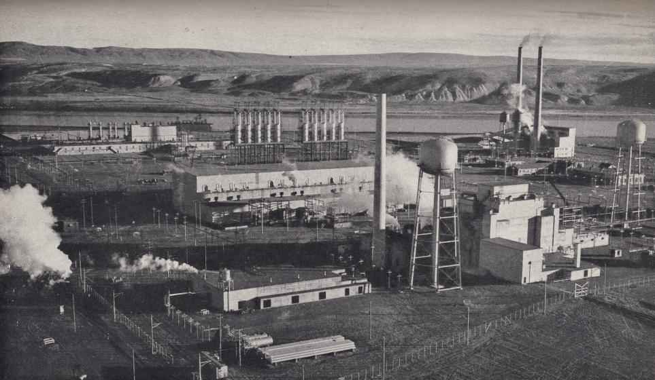
A hanfordi (USA) grafitmoderátoros plutóniumtermelő reaktorok (1944-től)
Innen származott a Nagaszakira ledobott bomba hasadóanyaga. Amint megtermelték velük a nukleáris arzenálhoz szükséges plutónium mennyiséget, fokozatosan leállították őket,
részben a pozitív üregegyüttható okozta instabilitásuk miatt

Slide 38
Miért kell hasadóképes Pu-239-et termelni,
ha lehet bányászni hasadóképes U-235 a természetből?
Mert az urándúsítás az atombombához szükséges 90 % U-235 szintre
rendkívül nehézkes és drága,
viszont plutóniumtermelő reaktor „könnyen” építhető
alacsony dúsítású vagy akár dúsítatlan uránnal is.

Slide 39



Uránizotópok a természetes (bányászott) uránban
< 1 %
U–235
hasítható
(lassú neutronnal)
> 99 %
U–238
nem hasítható neutronnal
(csak igen nagy energiájú neutronnal)
elnyeli a közepes sebességű neutronokat
U–238 + neutron → → Pu-239
↑
az U-235-höz hasonló,
kiváló hasadóanyag
(Nagaszaki bomba )

Slide 40
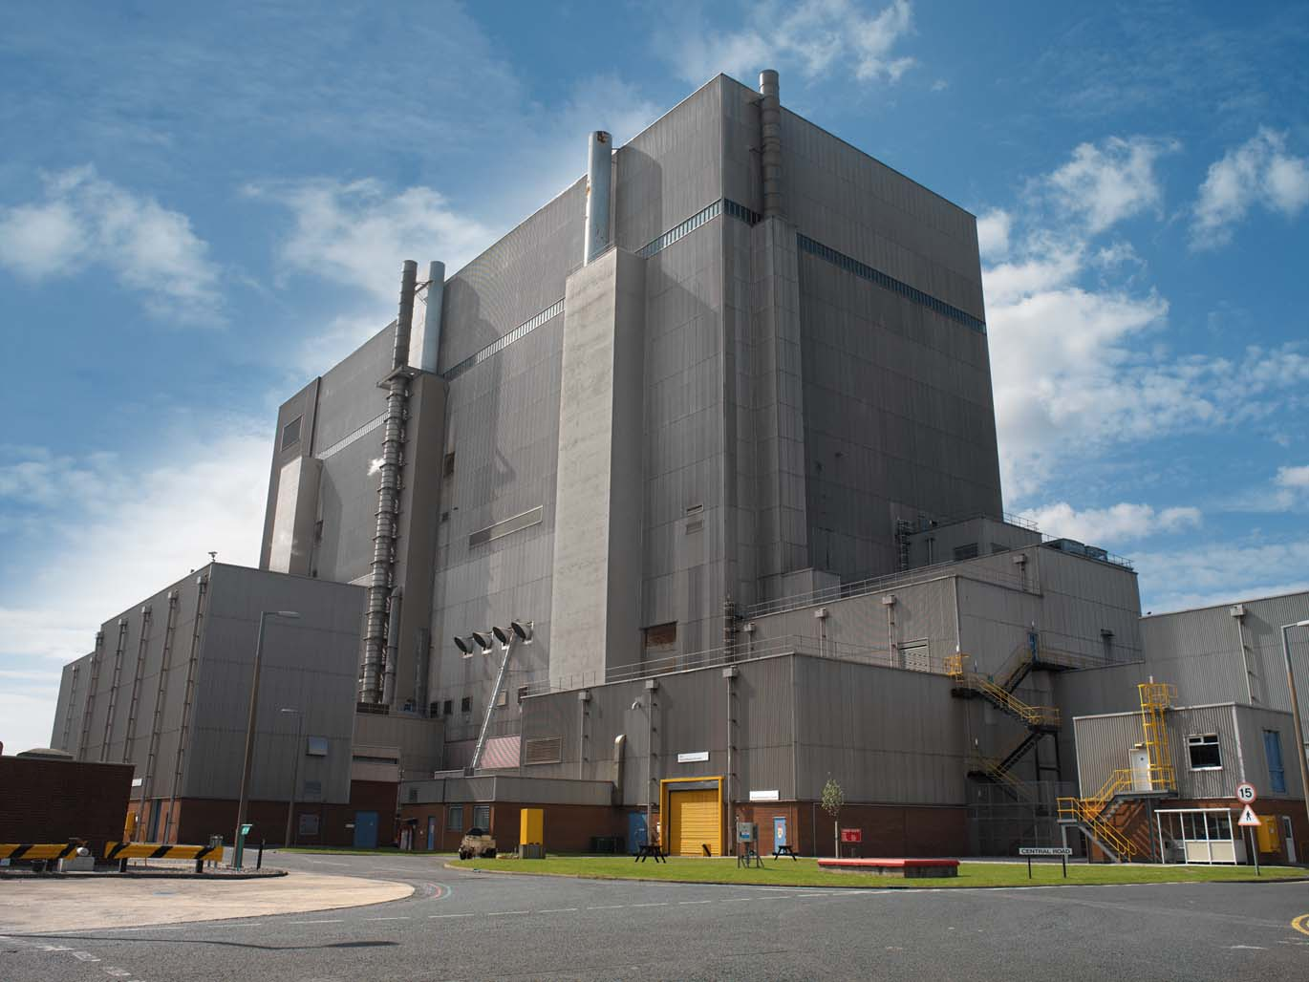
De nemcsak plutóniumtermelésre építettek grafitmoderátoros reaktorokat,
és nemcsak régebben:
Nagy-Britanniában ma is működik 17 db szén-dioxid gázhűtéses grafitmoderátoros villamosenergia-termelő reaktor.
Önmagában a grafitmoderátoros megoldás nem okoz balesetet.
A Heysham Atomerőmű (UK) egyik reaktora, épült 1970-1983

Slide 41
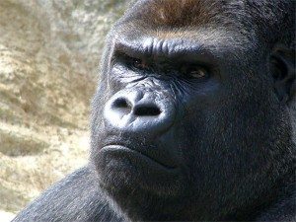
Az RBMK hátrányai
2. Veszélyes kémiai kombináció:
grafit (C)
cirkónium (Zr)
víz (H₂O)
...ha grafit nincs is,
de cirkónium + víz
szinte minden atomreaktorban
van...
egy helyen
1100 °C felett:
Zr + 2H₂O → ZrO₂ + H₂
C + H₂O → CO + H₂
a levegő oxigénjével
keveredve
robbanóképes
gázok

Slide 42
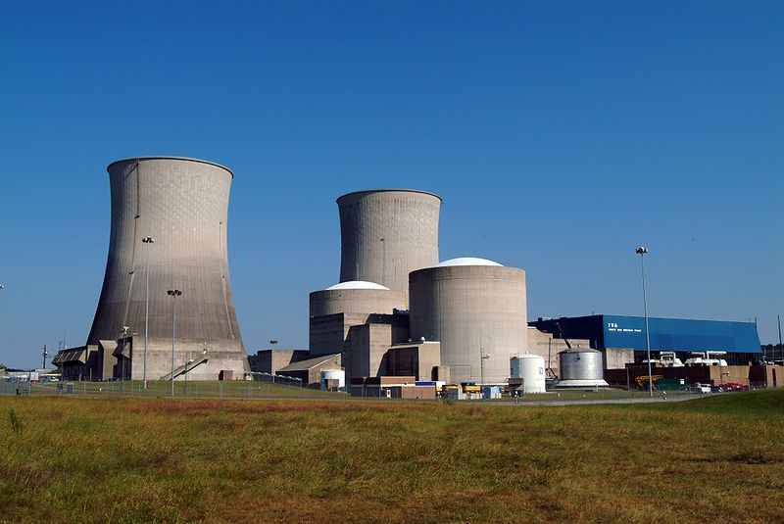
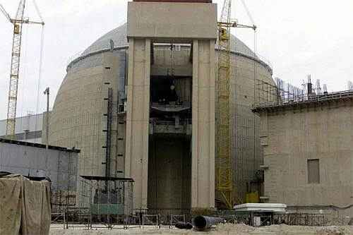
Az RBMK hátrányai
Sem nyomásálló reaktortartály (konténer) nincs...
... sem erős vasbeton védőépület (konténment) nincsen.

Slide 43
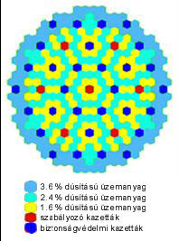
Az RBMK hátrányai
4. A 200 szabályzórúd automatikus mozgatása bonyolult, nehéz (hibalehetőség)
Összehasonlításul:
egy paksi reaktor aktív zónájának keresztmetszete
312 urántartalmú kazetta
nem pedig 200,
ahogy Csernobilban
7 szabályzó rúd →
30 biztonsági rúd

Slide 44
Az RBMK hátrányai
Az aktív zóna mérete óriási
↓
a zóna egyes részei is „megszaladhatnak” (lokálisan)

Slide 45
Az RBMK hátrányai
A neutronelnyelő szabályozórudak aljához csatlakozó grafit toldalék tervezési hibás
Korábban az Ignalina erőműben, majd Csernobil próbaüzemén is észlelték ezt a hátrányt
Az RBMK tervezői ezt a problémát (is) az üzemviteli szabályzatba foglalt tiltásokkal „kezelték” :
tilos a rudakat a megengedett magasság fölé kihúzni a zónából
tilos a névleges teljesítmény 30 %-a alatt a reaktor üzemeltetése
Nézzük meg ezt a tervezési hibát részletesen!

Slide 46
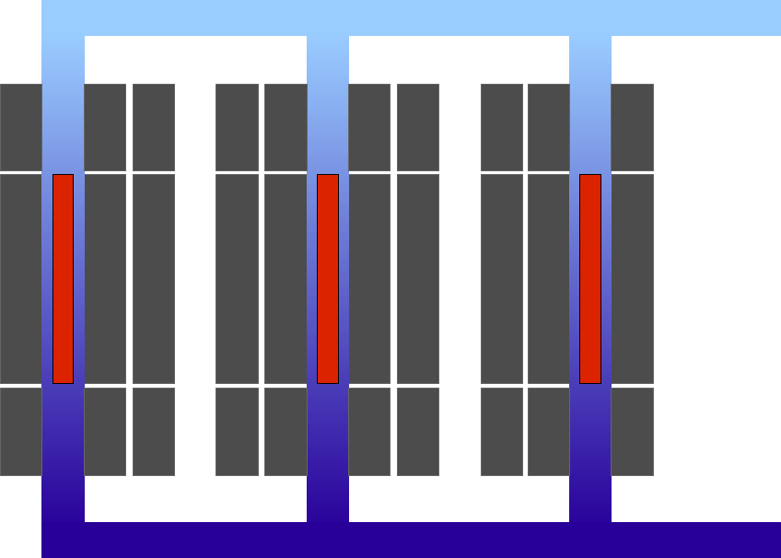
Grafit tömbök

Slide 47
Fűtőelem

Slide 48
A kontrollrúd bóracél neutronelnyelő része

Slide 49
A kontrollrúd aljához csatlakozó tervezési hibás grafit toldalék

Slide 50
← Itt mindjárt történik egy hasadás,
és keletkezik 2 gyorsneutron

Slide 52
↙ Ha csökkenteni akarjuk a neutronok számát,
betolunk egy kontrollrudat

Slide 53
↙ Ha növelni akarjuk a neutronok számát,
kihúzunk egy kontrollrudat

Slide 54
← A szabályzat szerint ennél jobban
tilos kihúzni a kontrollrudakat.
Vajon miért?

Slide 55
Ez már tiltottan magasra kihúzott rúd
Több grafit a zónában serkentőleg hat a hasadásokra,
míg kevesebb grafit visszafogja a láncreakciót, mert:
ha egy kifelé haladó neutron ütközik valakivel, aki nem nyeli el (ilyen a grafit), akkor irányt vált, amitől bizonyos eséllyel visszafordul az aktív zóna felé. A grafit ezáltal akadályozza, hogy egy neutron kiszökjön a zónából, neutrontükörként viselkedik (reflektor).
a grafit, mint fő moderátor, a neutronok lassításán keresztül mindenképpen segíti, élénkíti a láncreakciót.

Slide 56
← Tiltottan magasra kihúzott rúd
Mi történik, ha egy ilyen, tiltottan magasra kihúzott rudat
a teljesítmény csökkentése érdekében beljebb tolunk?

Slide 57
Először a kontrollrúd grafit vége hatol be az aktív zónába
↓
ami élénkíti, segíti a láncreakciót!
Ez viszont a szándékolt hatással ellentétes,
„olaj a tűzre”!

Slide 58
A kontrollrúd elnyelő része, ami már visszafogja a láncreakciót, csak a betolás későbbi szakaszában hatol az aktív zónába.
De addig hosszú másodpercek telnek el!

Slide 59
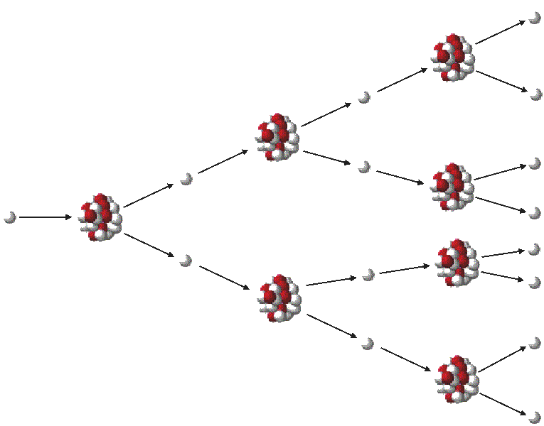
10 000 generáció/mp atomerőműben
Néhány másodperc alatt a láncreakcióban nagyon sok minden történhet

Slide 60

Az RBMK hátrányai
A kontrollrudak tervezési hibásak

Slide 61
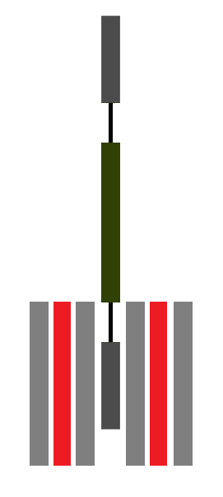
Miért volt ez a grafit toldalék, ha ilyen káros hatása van?
Mert kihúzott abszorbens esetén segíti a láncreakciót, némileg javítja a neutrongazdálkodást. De ennek mértéke igen kicsi. Ez a kicsike előny nem áll arányban azzal a hátránnyal, hogy a biztonságos működést garantálni hivatott abszorbens rudak hatása ettől nem mindig lesz teljes, sőt, akár fordított hatást is kiválthatnak, hacsak átmenetileg is.
A kontrollrudak neutronelnyelő része és a 4,5 méter hosszú grafit toldalékok között volt egy-egy 1,25 m hosszú vékony teleszkóp, ami körül a teret hűtővíz töltötte ki. Ha a rudat a megengedett mértékig kihúzták, az alsó grafit toldalék pont a mag közepén helyezkedett el, alatta és felette 1,25-1,25 méter vízoszloppal. Ebből a szabályos helyzetből a rudat betolva csak a mag alsó részén érvényesült, hogy a megjelenő grafit átmenetileg élénkíti a láncreakciót (az élénkítés mértéke a teljesítménysűrűség térbeli eloszlásától és a fűtőanyag kiégési állapotától függ). Természetesen ez sem elfogadható, hiszen egy biztonsági elem a kívánt hatással ellentétes hatást okoz. A konstrukciós hiba még súlyosabb része, hogy a rúdnak a megengedett maximális magasság fölé kihúzását nem akadályozta semmi, pontosabban csak a szabályzatbeli tiltás, amit végül megszegtek. Túlságosan kihúzott rúd esetén a betolás első szakaszában még fokozottabban érvényesül a láncreakciót élénkítő hatás, annak csökkentése helyett.

Slide 62
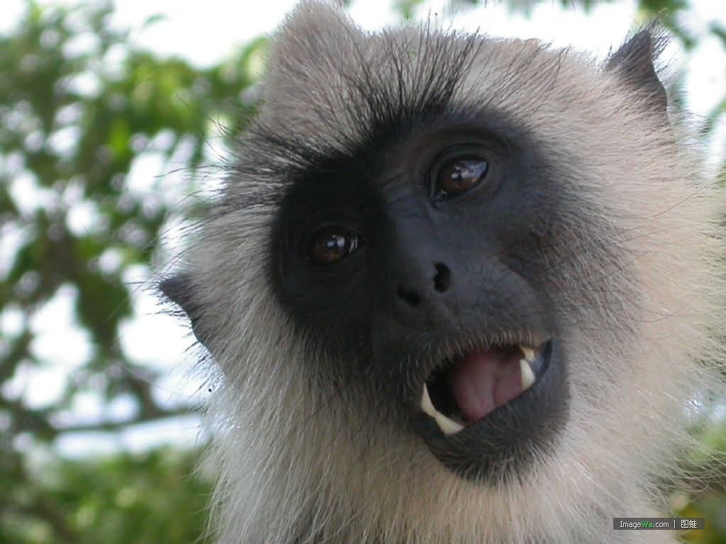
Az RBMK hátrányai
A biztonsági automatika rendszerek (vészleállító jelzések és beavatkozások)
kikapcsolhatók

Slide 63
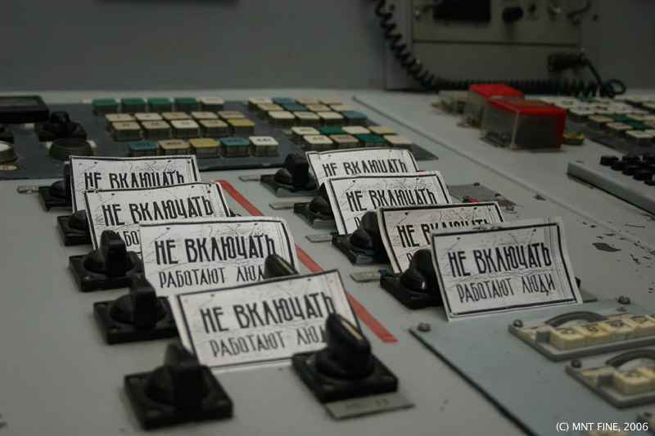
Az RBMK hátrányai
8. Számos veszélyes helyzet elkerülésére csak szabályzatbeli tiltást alkalmaztak
- elektronikus akadályoztatás helyett
- mechanikus akadályoztatás helyett

Slide 64
Az RBMK hátrányai
9. Vészleállás esetén a kihúzott kontrollrudakat a mechanika
csak lassan képes betolni
a 40 cm/sec-os sebesség és a 7 méteres rúdhossz miatt
Ezalatt 180 000 neutron-generáció születik!
csak 18 mp alatt érnek le

